Slide 1
Data y Algoritmos
Motor inteligente de e-commerce

Slide 2




ÍNDICE
1
Contexto y desafío
2
Arquitectura de la Solución
3
Preparación de datos
4
Estructura e indexación
5
Detección y recomendación
6
Análisis de relaciones
7
Experimentos y Benchmarks
8
Conclusiones

Slide 3

Una historia, cuatro responsabilidades
01 · Flujo confiable
02 · Consultas eficientes
Etapas 0–2 · Ingesta, limpieza y tiempo
Etapas 3–5 · Hash, caché y B+Tree
03 · Señales y similitud
04 · Valor y evidencia
Etapas 6–7 · Bloom, CMS, LSH, HNSW
Etapas 8–9 · Grafos, benchmarks, cierre
EQUIPO
2

Slide 4


Contexto y desafío

Slide 5
Caso de uso: una sesión de comercio electrónico
De interacciones de usuario a decisiones con restricciones de tiempo y memoria
Evento observado
Problema técnico
Respuesta del pipeline
Usuario ve producto A → agrega B al carrito → compra C.
Cada evento contiene producto, tipo de acción y marca temporal.
Los eventos pueden duplicarse, llegar en volumen elevado y requerir búsquedas repetidas.
Una partición temporal incorrecta contamina la evaluación.
Normalizar y ordenar; construir índices históricos; consultar similitud; actualizar señales y relaciones de co-compra.
Pregunta guía: ¿cómo elegimos una estructura distinta para cada operación sin confundir rapidez con calidad?

Slide 6
El desafío: convertir eventos en decisiones
Una compra no comienza con una recomendación; comienza con datos confiables
Entrada
Riesgo
Objetivo
Eventos view, cart y purchase
Volumen, duplicados y orden temporal
Recomendar con datos futuros
Consultas lentas
Señales mal interpretadas
Pipeline reproducible
Índices adecuados
Comparaciones medibles
Pregunta central: ¿qué estructura conviene para cada patrón de acceso?
3

Slide 7
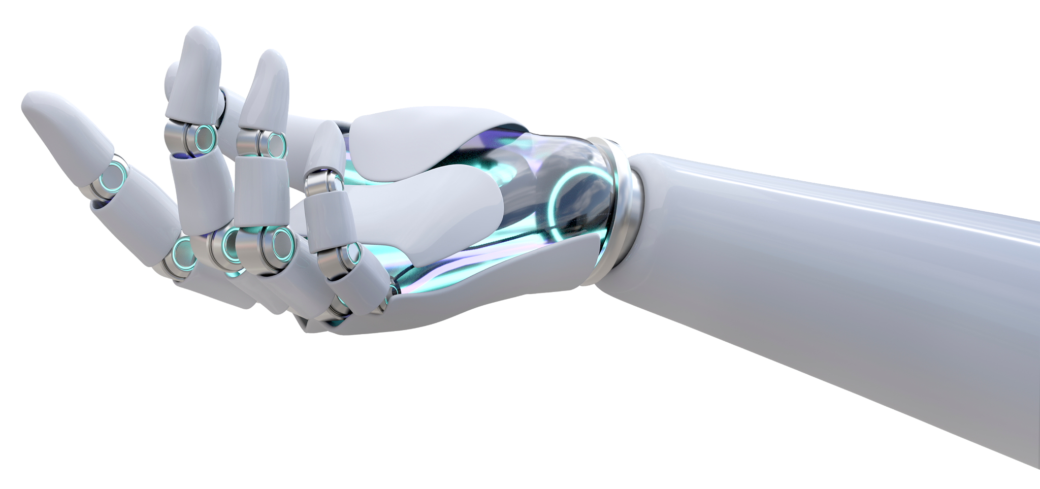
Arquitectura
de la Solución

Slide 8
Arquitectura: algoritmo y función por etapa
UTEC Posgrado / REES46
Flujo histórico → índices → evento en streaming → tres ramas de decisión
Arquitectura integral de la solución
0 · Ingesta
1 · Calidad
2 · Tiempo
3 · Catálogo
4 · Acceso
Una entrada confiable alimenta tres rutas de decisión; cada estructura resuelve un patrón de acceso distinto
FIFO / bloques
Hash / dedup.
Merge sort / split
Hash / sparse
LRU / B+Tree
EVENTOS CRUDOS
10 M registros
→
ETAPAS 0–2
Limpieza + orden temporal
→
ETAPAS 3–5
Hash · LRU · B+Tree
→
STREAM
Evento clasificado
5 · Consulta
6 · Señales
7 · Similitud
8 · Relaciones
9 · Salida
Vectores / índice
Bloom / CMS
MinHash · LSH · HNSW
Grafo · PageRank · Louvain
Trie / Heap Top-K
↓
VISTA / CARRITO
COMPRA / SEÑALES
COMPRA / RELACIONES
RUTAS DE EVENTO view/cart → recomendaciones (etapa 7) | purchase → señales (6) + grafo de co-compra (8)
Los índices de 3–5 se construyen con histórico; los eventos futuros no alimentan el entrenamiento.
MinHash + LSH · HNSW
Recomendación Top-5
Bloom · Count-Min Sketch
Estimación, no fraude confirmado
Grafo de co-compra
PageRank · Louvain
Rutas alternativas según el tipo de evento
Lectura: cada estructura responde una operación distinta; el pipeline no es una cadena lineal única.
INTEGRANTE 1

Slide 9
Datos y diseño experimental
Separación temporal para evitar fuga de información
10.000.000
9.993.786
5.996.271
999.379
2.998.136
Eventos de origen
Eventos depurados
Histórico
Validación
Prueba
El histórico construye los índices; validación y prueba evalúan el desempeño sin utilizar información futura.
4

Slide 10
Preparación
de datos

Slide 11
Etapas 0–2: de evento crudo a flujo confiable
Ejemplo didáctico: 13 filas → 10 eventos después de limpieza y deduplicación
0 · Ingesta
1 · Calidad
2 · Tiempo
Lectura por bloques; FIFO
Limpieza y deduplicación
Ordenamiento y corte temporal
Decisión de diseño: los eventos futuros no participan en el histórico.
5

Slide 12
Etapas 0–2: algoritmos y garantías
INTEGRANTE 1
La calidad del dato es una condición para evaluar el resto del sistema
0 · FIFO y lectura por bloques
1 · Hash para deduplicar
2 · Merge sort y corte temporal
Se procesan lotes sin cargar toda la fuente a memoria. FIFO conserva el orden de llegada del flujo.
Operación típica de cola: O(1).
Una clave de evento identifica registros repetidos; la consulta hash es O(1) promedio.
Se depuraron 9.993.786 de 10 M eventos de origen.
Ordena por tiempo en O(n log n). El histórico construye índices; validación y prueba permanecen posteriores para evitar fuga temporal.

Slide 13
Estructura
e Indexación

Slide 14
INTEGRANTE 2
Etapas 3–5: cada consulta necesita su estructura
No existe una estructura universalmente mejor
Hash + LRU
Matriz dispersa + vectores
B+Tree
Acceso por clave y reutilización de consultas frecuentes
Representar interacciones sin almacenar todos los ceros
Consultas por rango sobre índice persistente
Compromiso: latencia de consulta, costo de construcción, memoria y persistencia.
6

Slide 15
Etapas 3–5: cómo se consultan los datos
INTEGRANTE 2
Índices y representaciones elegidos según el patrón de acceso
3 · Hash + matriz dispersa
4 · LRU + B+Tree
5 · Vectores e índices
Hash localiza claves en O(1) promedio; una matriz dispersa conserva solo interacciones observadas, reduciendo memoria cuando predominan ceros.
LRU retiene accesos recientes; hash + lista doblemente enlazada permiten O(1) promedio. B+Tree organiza claves ordenadas para rangos persistentes.
Representaciones vectoriales habilitan comparación de productos. Los índices aceleran consultas repetidas; construcción y consulta se miden por separado.

Slide 16
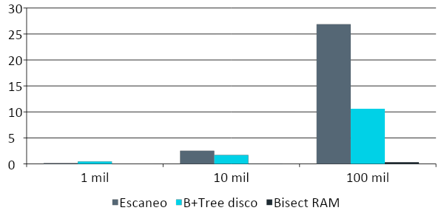
B+Tree: persistencia y búsquedas por rango
Benchmark con 121.903 productos; índice estático, altura 3
Interpretación
B+Tree gana al escaneo a mayor escala, pero no a la búsqueda binaria en RAM.
Su aporte diferencial es la persistencia y la consulta por rangos.
INTEGRANTE 2
7

Slide 17
Detección
y Recomendación

Slide 18
INTEGRANTE 3
Etapa 6: señales probabilísticas
Bloom Filter y Count-Min Sketch: filtrar y estimar, no confirmar fraude
Bloom Filter
Count-Min Sketch
Responde «posiblemente presente» o «definitivamente ausente».
Puede producir falsos positivos.
Estima frecuencias con memoria compacta.
Puede sobreestimar por colisiones.
Alcance: no se presentan tasas de error medidas para estos dos módulos.
8

Slide 19
Etapas 6–7: cómo funcionan los aproximados
INTEGRANTE 3
Ahorro de memoria y latencia a cambio de errores controlados
6 · Bloom + Count-Min Sketch
7 · MinHash + LSH
7 · HNSW + Top-K
Bloom usa varios hashes sobre bits: ausencia segura o presencia probable; puede dar falsos positivos.
CMS usa contadores hash: frecuencia estimada con posibles sobreestimaciones.
MinHash aproxima similitud Jaccard mediante firmas. LSH agrupa firmas en bandas para recuperar candidatos similares sin comparar todos los pares.
64 bandas: recall 99 %, 80,75 candidatos medios.
HNSW recorre un grafo jerárquico de vecinos próximos; evita evaluar exhaustivamente todos los vectores.
Recall@5 89,33 %; 0,407 ms frente a 2,335 ms exacto.

Slide 20
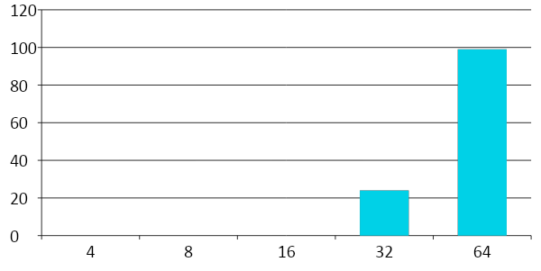
INTEGRANTE 3
Etapa 7: MinHash + LSH
Recuperación aproximada: más candidatos no siempre significa mejor eficiencia
Qué demuestra
64 bandas recuperan 99 % de vecinos de referencia en esta prueba.
El costo es ampliar la lista media de candidatos hasta 80,75.
20 consultas; 64 permutaciones.
9

Slide 21
INTEGRANTE 3
HNSW: velocidad a cambio de exactitud
30 consultas · 20.000 productos · k = 5
HNSW
KNN exacto
Recall@5
0,407 ms
Latencia media
2,335 ms
Latencia media
89,33 %
Vecinos recuperados
≈ 5,7 veces más rápido; no equivale a 100 % de recuperación.
10

Slide 22
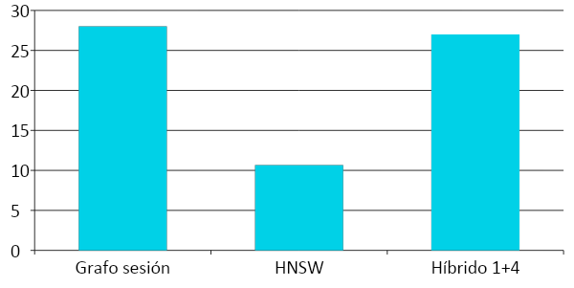
INTEGRANTE 3
¿Qué recomendador funciona mejor?
Prueba con 300 sesiones · HitRate@5 (%)
Hallazgo
El grafo de sesión logra el mayor HitRate@5 en este conjunto.
La combinación híbrida no supera automáticamente al método más simple.
11

Slide 23
Análisis
de Relaciones

Slide 24
INTEGRANTE 4
Etapa 8: del evento purchase al grafo
La compra conecta productos y permite analizar relaciones
Co-compra
PageRank
Louvain
Nodos: productos
Aristas: compras relacionadas
Peso: fuerza de asociación
Prioriza nodos por su posición en la red.
Solapamiento top-10 con grado: 0,90
Detecta comunidades optimizando modularidad.
No implica segmentos comerciales validados.
12

Slide 25
INTEGRANTE 4
Etapas 8–9: de compras a resultados
Las relaciones complementan la similitud y se evalúan con métricas propias
8 · Grafo de co-compra
8 · Louvain
9 · Trie + Heap Top-K
Productos = nodos; co-compras = aristas ponderadas. PageRank estima importancia estructural propagando puntuaciones por enlaces.
Agrupa productos maximizando modularidad. En el subgrafo: 0,547 de modularidad frente a 0,224 de Label Propagation; no equivale a segmentos de negocio validados.
Trie facilita búsquedas por prefijo; un heap mantiene los k mejores candidatos sin ordenar todo el universo. La salida combina ranking y reglas del caso de uso.

Slide 26
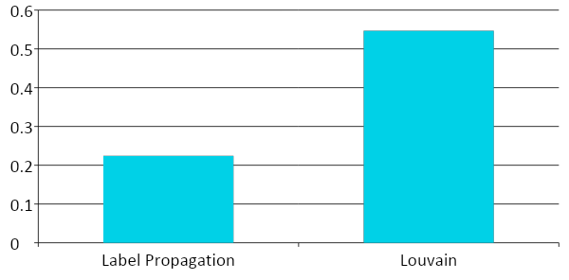
INTEGRANTE 3
Comunidades: calidad, tiempo y estabilidad
Subgrafo: 2.500 nodos · 9.936 aristas · 3 semillas
Lectura crítica
Louvain: mayor modularidad (0,547) y menor tiempo (304,32 ms).
Label Propagation: mayor estabilidad ARI (0,862 vs. 0,743).
13

Slide 27
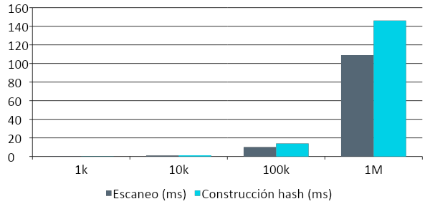
INTEGRANTE 3
Benchmark de hash: separar construir y consultar
Escalas documentadas: 1.000, 10.000, 100.000 y 1.000.000 de eventos
Qué comparar
Consultar una tabla hash ya construida toma alrededor de 0,00015 ms en esta medición.
Construir el índice tiene un costo que debe informarse por separado.
14

Slide 28

Conclusiones

Slide 29
Conclusiones: elegir con evidencia
Tres decisiones defendibles ante el profesor
01 · Integridad
02 · Compromisos
03 · Contexto
La calidad y el corte temporal preceden a cualquier recomendación.
HNSW acelera con pérdida de exactitud; LSH aumenta recall con más candidatos.
B+Tree aporta persistencia; grafos explican relaciones; ninguna técnica gana siempre.
REES46: arquitectura integrada, experimentos reproducibles y límites explícitos.
INTEGRANTE 4
15

Slide 30
Protocolo de experimentación: qué se midió
INTEGRANTE 4
Evitar confundir exactitud, tiempo de consulta y costo de construcción
Calidad
Rendimiento
Interpretación y límites
Recomendación: HitRate@5 y Recall@5 en 300 sesiones.
Vecinos: Recall@5 de HNSW frente a KNN exacto.
Comunidades: modularidad y ARI.
Latencias en ms; hash contra escaneo a 1k, 10k, 100k y 1M.
Construcción del índice y consulta se reportan separadamente.
B+Tree: 121.903 productos, 7/7 rangos verificados.
Bloom/CMS: sin benchmark cuantitativo validado.
10M procesados ≠ benchmark controlado a 10M.

Slide 31
UTEC Posgrado / REES46
Conclusiones: qué demuestran los experimentos
La arquitectura se evalúa por evidencia, no por complejidad aparente
01
Recomendación
02
Exactitud y latencia
El grafo de sesión alcanzó 28,00 % de HitRate@5 frente a 10,67 % de HNSW en 300 sesiones. La similitud vectorial no sustituyó el contexto secuencial.
HNSW redujo la latencia de 2,335 a 0,407 ms frente a KNN exacto, con Recall@5 de 89,33 %. La mejora de velocidad tiene un costo medible.
03
Índices y persistencia
04
Alcance de resultados
B+Tree permitió consultas por rango sobre un índice persistente de 121.903 productos. No fue más rápido que bisect en RAM: resuelve otra necesidad.
Bloom y Count-Min Sketch son aproximaciones útiles, pero no se validó detección de fraude con etiquetas reales. Los hallazgos deben leerse según su protocolo.
INTEGRANTE 4

Slide 32

Gracias

